Slide 1

DISPOZITIVE ELECTRONICE
Departamentul de Electronică şi Calculatoare
str. Politehnicii 1, 500024 Braşov
0268 478705
Cursul nr. 7

Slide 2
Probleme tratate
Tranzistorul bipolar – aplicații
  TB în comutație în circuite cu microcontroler
  Amplificatoare
    Amplificatoare de semnal mic
      Amplificatoare de c.a.
      Amplificatoare de c.c.
    Amplificatoare de putere
  Stabilizatoare de tensiune

Slide 3
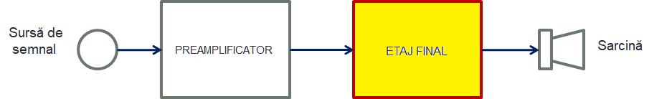
Amplificatoare de putere
constituie etajul final dintr-un sistem de prelucrare a semnalelor
sunt amplificatoare de semnal mare. Acest lucru înseamnă că în timpul funcționării se utilizează o porțiune mai mare din dreapta de sarcină decât în cazul amplificatoarelor de semnal mic.

Slide 4
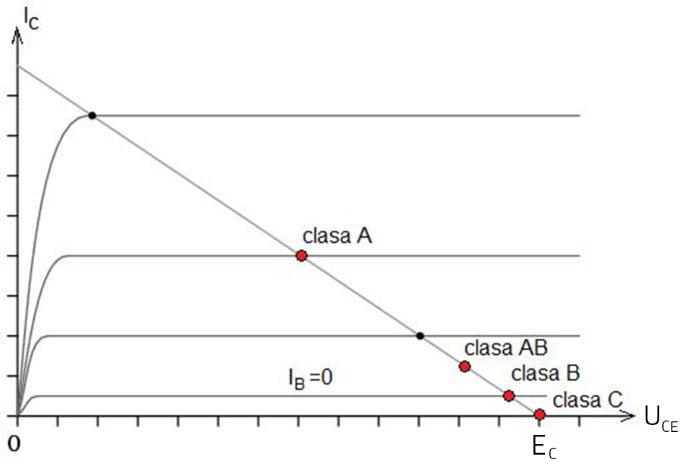
Amplificatoare de putere
Clasificarea amplificatoarelor de putere (AP) în funcție de clasa de polarizare a tranzistorului / tranzistoarelor:
  Amplificatoare în clasa A,
  Amplificatoare în clasa B şi AB
  Amplificatoare în clasa C.

Slide 5
Amplificatoare de putere
AP se utilizează ca etaj final în toate sistemele de audiofrecvență, în emițătoare şi receptoare de telecomunicații asigurând semnalele de putere către antenele de emisie sau către difuzoare.
Ca regulă, se poate considera că un amplificator este de putere dacă se pune problema disipării de căldură în elementul amplificator (tranzistor / tranzistoare).

Slide 6
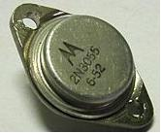

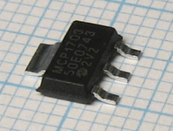

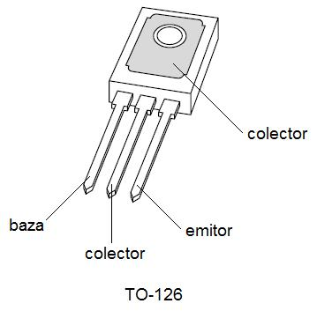
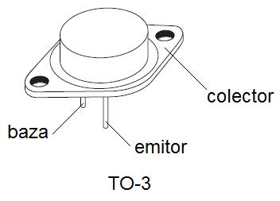
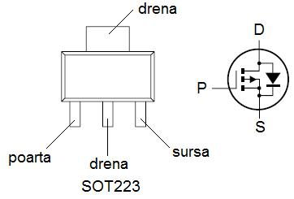
Amplificatoare de putere
Tipuri de tranzistoare de putere (exemple)
Dispozitive THT
Dispozitive SMT

Slide 7
Amplificatoare de putere
Abrevieri folosite
THT – Through-Hole Technology = tehnologia de montare a componentelor la care pinii se introduc în găurile de pe cablajul imprimat;
SMT – Surface-Mount Technology = tehnologia de montare a componenetelor pe suprafața circuitului imprimat;
TO – Typical Outline = contur tipic;
SOT - Small Outline Transistor = tranzistor cu contur mic.

Slide 8
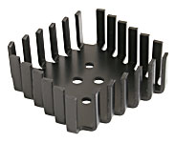
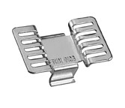
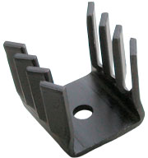
Amplificatoare de putere
Tipuri de radiatoare (exemple)
Pentru tranzistor TO-126
Pentru tranzistor TO-3
Pentru tranzistor SMD

Slide 9
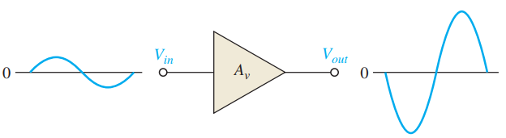
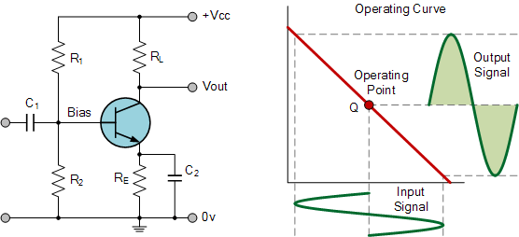
Amplificatoare în clasa A
Sunt acele amplificatoare cu emitor comun, colector comun sau baza comună, realizate cu TB, în care tranzistorul este astfel polarizat încât funcționează în regiunea liniară pe întreaga perioadă de 360° a semnalului de intrare.

Slide 10
Amplificatoare în clasa A
Caracteristici:
  Niveluri reduse de distorsiune a semnalului
  Proiectare simplă
  Dispozitivul este permanent în conducție din cauza polarizării elementului de amplificare
  Fără probleme de timp de pornire sau de sarcină stocată
  Destul de stabil
  Cea mai mare liniaritate
  Eficiență scăzută datorită faptului că este tot timpul în conducție, în jur de 25-50%
  Putere termică disipată ridicată în timpul funcționării

Slide 11
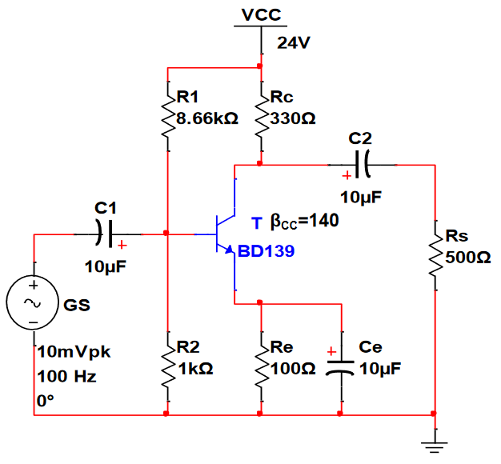
Amplificatoare în clasa A
Exemplu de amplificator de putere clasa A, cu cuplaj capacitiv
Observație
Spre deosebire de amplificatoarele de semnal mic, la amplificatoarele de putere tensiunea de alimentare are valori mari iar rezistența de sarcină (R_{S}) valori mai mici decât la amplificatoarele de semnal mic.

Slide 12
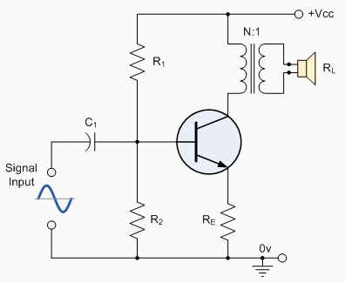
Amplificatoare în clasa A
Exemplu de amplificator de putere clasa A, cu cuplaj prin transformator
Randamentul teoretic = 50%, practic = 40%

Slide 13

Amplificatoare în clasa A
Randamentul
Randamentul reprezintă raportul dintre puterea de ieşire în sarcină (putere utilă de c.a.) şi puterea de c.c. consumată de amplificator:
Randamentul maxim teoretic pentru un amplificator clasa A cu cuplaj capacitiv este 25% .
Practic, randamentul =10%.
$$η=\frac{P_{ies}}{P_{c.c.}}$$

Slide 14
Amplificatoare în clasa B și AB
Se mai numesc şi amplificatoare în contratimp;
Tranzistoarele nu conduc 360°, aşa cum este cazul la amplificatorul în clasa A ci mai puțin, fiind astfel necesare 2 tranzistoare, câte unul pentru fiecare semialternanță a semnalului;
Tranzistoarele lucrează pe rând sau în contratimp.
Amplificatorul în clasa B este polarizat la limita de blocare, astfel încât tranzistoarele lucrează în regiunea liniară doar 180° din perioada semnalului de intrare şi sunt blocate în celelalte 180°.
Amplificatorul în clasă AB este astfel polarizat încât tranzistoarele conduc puțin peste 180°.

Slide 15
Amplificatoare în clasa B și AB
Avantaj – eficiență crescută realizată prin:
  Consum de la sursa de c.c. proporțional cu amplitudinea semnalului prelucrat;
  Pentru o aceeaşi putere la intrare ca şi în cazul unui amplificator clasa A, în amplificatoarele clasa B şi AB se obține o putere de ieşire mai mare.
Dezavantaj - structura de amplificator mai complicată prin necesitatea utilizării a 2 tranzistoare care lucrează în contratimp şi care sunt, de obicei, complementare, câte unul pentru fiecare semialternanță a semnalului prelucrat și având parametrii cât mai apropiați.

Slide 16
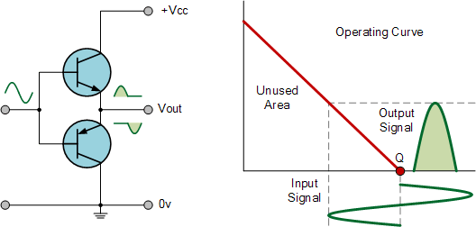
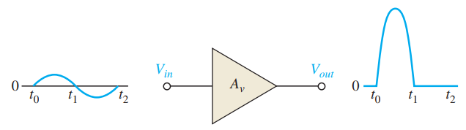
Funcționarea în clasa B
Formele de undă ale tensiunii de intrare şi ieşire (teoretic) pentru un amplificator clasa B realizat cu un singur tranzistor (stânga) și 2 tranzistoare (dreapta):

Slide 17
Funcționarea în clasa B
Amplificatoarele în clasa B (ca și AB) necesită 2 tranzistoare:
  unul npn pentru alternanța pozitivă (Q1)
  și un altul pnp pentru alternanța negativă (Q2).
Observație importantă:
Sursa de alimentare V_{CC} are (-) la masă iar sursa V_{EE} are (+) la masă!

Slide 18
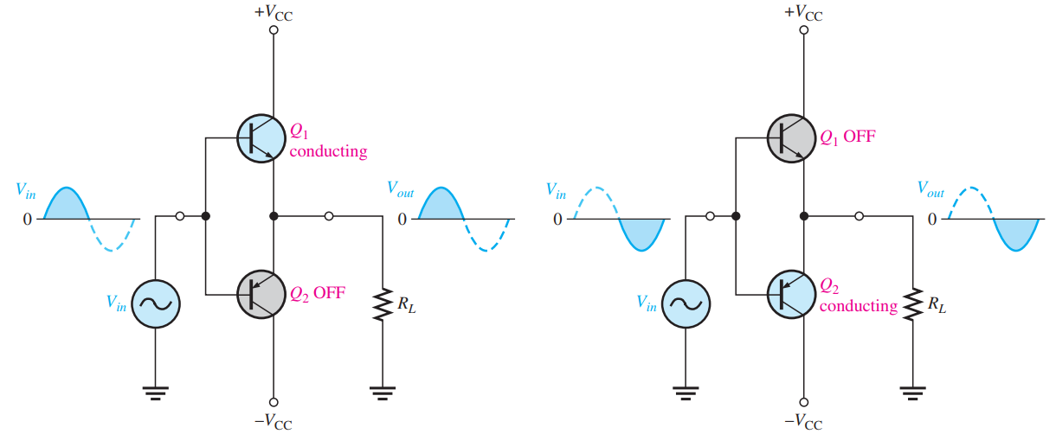
Amplificator în clasa B
Schema cu tranzistoare complementare

Slide 19
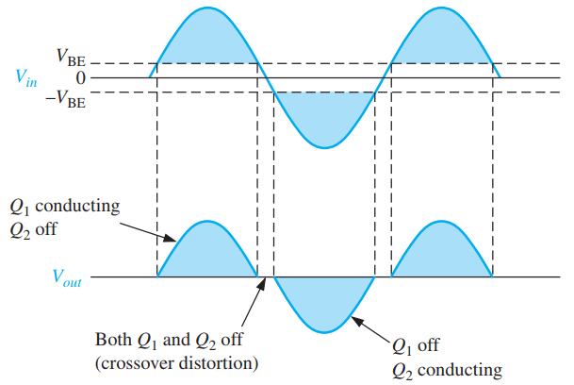
Amplificator în clasa B
Distorsiunile de racordare
(distorsiuni crossover)
Când tensiunea aplicată la intrare este
zero, ambele tranzistoare sunt blocate.
Amplitudinea semnalului de intrare trebuie să ajungă la valoarea V_{BE} (≅ 0,7 V) pentru ca tranzistoarele să înceapă să conducă.
Astfel în forma semnalului de ieşire lipseşte semnal în intervalul de timp în care semnalul de intrare ajunge la V_{BE} ≅ 0,7 V.
În cazul unui semnal de intrare sinusoidal, la trecerea semnalului de la o alternanță la alta apar, la ieşire, porțiuni orizontale, fără semnal, care determină distorsiunile de racordare.

Slide 20
Amplificator în clasa B
Caracteristici:
  Folosește 2 tranzistoare complementare, câte unul pentru alternanța pozitivă și negativă a semnalului amplificat
  Eficiență mult mai mare, în jur de 75-78,5%
  Putere disipată mai mică
  Stabil și fiabil
  Necesită cel puțin 0,7 V pentru a începe să conducă, ceea ce înseamnă că orice valoare de semnal sub acesta nu se înregistrează, deci nu poate fi utilizat pentru aplicații precise
  Combină 2 jumătăți de perioadă pentru a forma o perioadă completă a semnalului alternativ

Slide 21
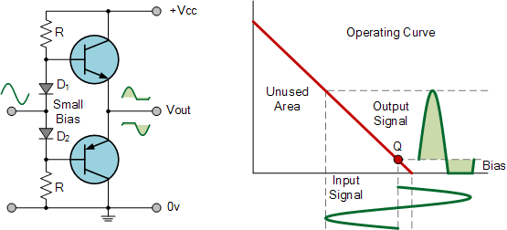
Funcționarea în clasa AB
Distorsiunile de racordare se elimină prin prepolarizarea tranzistoarelor finale, astfel încât în absența semnalului de intrare PSF-ul lor să fie situat puțin peste punctul de blocare.

Slide 22
Amplificator în clasa AB
Caracteristici:
  Folosește 2 tranzistoare care funcționează împreună;
  Fiecare tranzistor este activ mai puțin de o perioadă, dar mai mult decât jumătatea de perioadă a semnalului amplificat;
  Combină caracteristicile clasei A și clasei B;
  Fără distorsiuni de racordare;
  Destul de eficient, aproximativ 50-60% (randamentul practic);
  Amplificatorul audio cel mai des întâlnit.

Slide 23
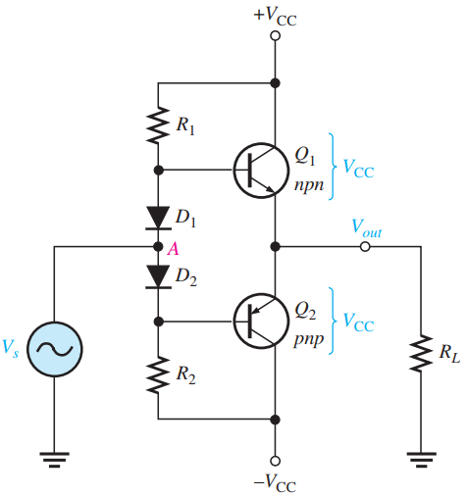
Amplificator în clasa AB
Alimentare cu două surse de tensiune (sursă dublă)
Schema de principiu
Prepolarizarea tranzistoarelor se realizează cu
ajutorul divizorului rezistiv R₁ , R₂ și diodele
D₁ , D₂;
Când caracteristicile diodelor D₁ și D₂ sunt strâns
potrivite cu caracteristicile joncțiunilor BE ale
tranzistoarelor, curenții prin diode și prin
tranzistoare sunt aceleași; aceasta se numește
oglindă de curent;
Această oglindă de curent determină funcționarea
în clasa AB și elimină distorsiunile de racordare.

Slide 24
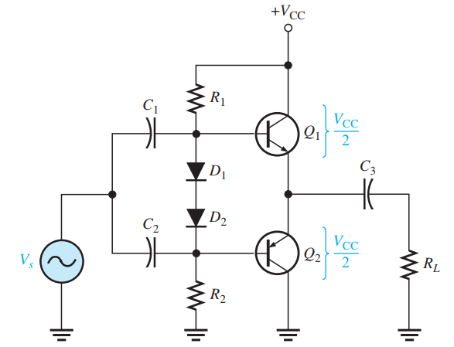
Amplificator în clasa AB
Alimentare cu o singură sursă de tensiune
Schema de principiu
Deoarece tensiunea de repaus la ieşire este
diferită de zero trebuie să se utilizeze
condensatorul de cuplaj cu sarcina, C₃, care
realizează o separare galvanică între sarcina
R_{L} şi montaj.
Ideal, tensiunea de ieşire (vârf-la-vârf) se
modifică între zero şi V_{CC}, în practică însă,
excursia de tensiune este mai mică.

Slide 25
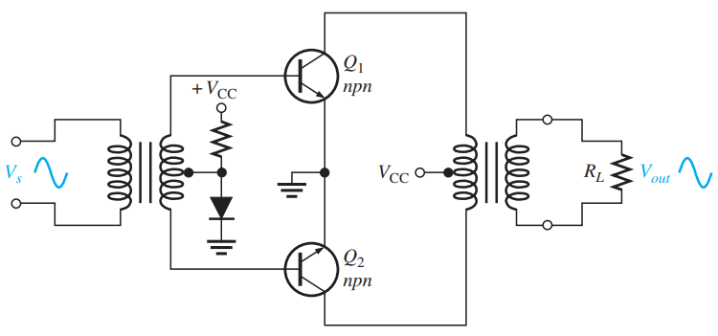
Amplificator în clasa AB
Cuplaj prin transformator
Cele două transformatoare de cuplaj permit cuplarea semnalului V_{s} la etajul de putere (transformatorul defazor) şi apoi cuplarea semnalului amplificat cu sarcina R_{L} (transformatorul de ieșire);
Este realizat cu tranzistoare
de acelaşi tip (ambele fie npn,
fie pnp).
Polarizarea în clasa AB
se realizează în punctul
median al transformatorului
defazor (primul din stânga).

Slide 26
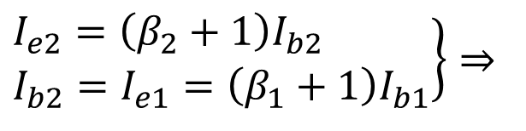

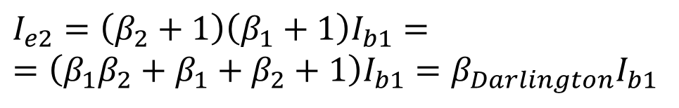
Amplificator în clasa AB
Perechea Darlington
Sidney Darlington (1906–1997)
Întâlnită și sub denumire de configurația Darlington, presupune conectarea celor 2 TB astfel încât colectoarele sunt legate împreună iar joncțiunile B-E sunt în serie.
$$\left.\begin{aligned}&I_{e2}=\left(β_{2}+1\right)I_{b2} \\ &I_{b2}=I_{e1}=\left(β_{1}+1\right)I_{b1}\end{aligned}\right\}⇒$$
$$I_{e2}=\left(β_{2}+1\right)\left(β_{1}+1\right)I_{b1}= \\ =\left(β_{1}β_{2}+β_{1}+β_{2}+1\right)I_{b1}=β_{Darlington}I_{b1}$$
unde
$$β_{Darlington}=β_{1}β_{2}+β_{1}+β_{2}+1≅β_{1}β_{2}$$

Slide 27

Amplificator în clasa AB
Perechea Sziklai
George Clifford Sziklai (1909-1998)
Perechea Sziklai este similară cu perechea Darlington, cu excepția faptului că este formată din două tipuri de tranzistoare, un npn și un pnp.
I se mai spune Darlington complementar sau tranzistor compus.
Câștigul în curent este aproximativ același ca la perechea Darlington.
Ca diferență, curentul de bază al lui Q2 este curentul colector al lui Q1 în locul curentului de emitor, ca în aranjamentul Darlington.
IMPORTANT: tipul tranzistorului de mică putere (Q1) dă tipul tranzistorului compus.
$$I_{e2}=\left(β_{2}+1\right)×β_{1}×I_{b1}=\left(β_{1}β_{2}+β_{1}\right)I_{b1}=β_{Sziklai}I_{b1}$$
$$β_{Sziklai}=β_{1}β_{2}+β_{1}≅β_{1}β_{2}$$

Slide 28
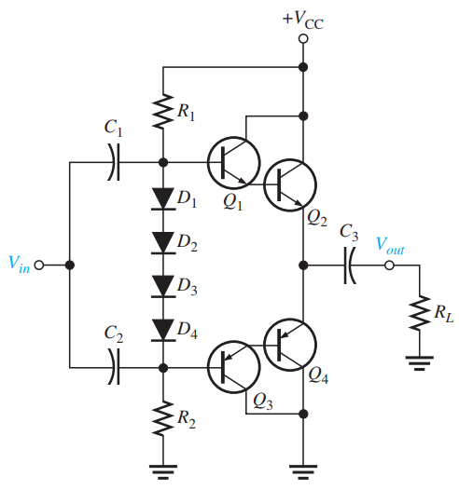

Amplificator în clasa AB
Realizare cu tranzistoare în conexiune Darlington
Schema de principiu (alimentare cu o singură
sursă)
Numărul diodelor care asigură prepolarizarea
s-a dublat, deoarece s-a dublat şi numărul
joncțiunilor B-E.
Avantajul principal al conexiunii Darlington
constă în creşterea rezistenței de intrare a
amplificatorului:
presupunând că β1=β2=β.
$$R_{in}=r_{π1}+\left(β+1\right)r_{π2}+(β+1)^{2}R_{L}$$

Slide 29
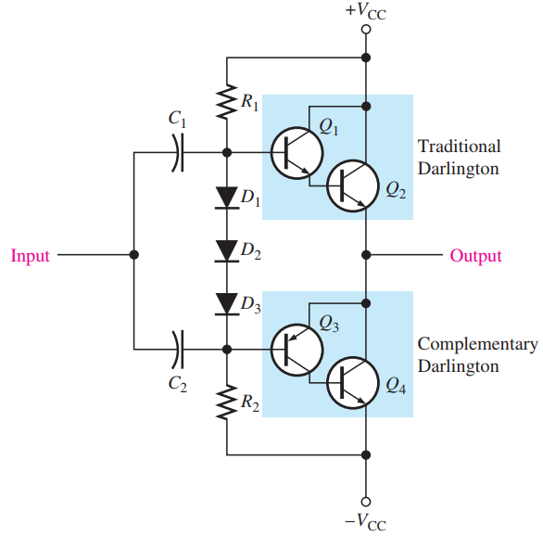
Amplificator în clasa AB
Realizare cu tranzistoare în conexiune Darlington
Schema de principiu (alimentare cu sursă dublă)
Darlington-ul complementar este utilizat atunci
când se determină că ar trebui folosite tranzistoare
de putere de ieșire de același tip (fie npn, fie pnp).
Din cauza alimentării cu tensiune dublă, nu mai
este nevoie de condensator de cuplaj la ieșire
(sarcina se cuplează direct).
Se observă că între bazele tranzistoarelor Q1 și Q3
sunt 3 joncțiuni B-E înseriate, de aceea polarizarea
în clasa AB se realizează doar cu 3 diode, D1...D3.

Slide 30
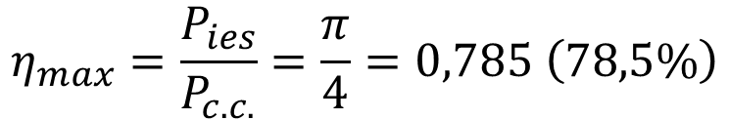

Amplificator în clasa AB
Randamentul
Randamentul maxim în clasa B (ceva mai mic în clasă AB) este:
atât în cazul amplificatorului alimentat cu tensiune dublă, cât şi în cazul amplificatorului alimentat cu o singură tensiune.
$$η=\frac{P_{ies}}{P_{c.c.}}$$
$$η_{max}=\frac{P_{ies}}{P_{c.c.}}=\frac{π}{4}=0,785 \left(78,5\%\right)$$

Slide 31
Amplificator în clasa AB vs. clasa A
Comparativ cu randamentul maxim, toeretic (25%) al amplificatoarelor în clasa A cu cuplaj capacitiv, cel al amplificatoarelor în clasa B/AB (78,5%) este aproximativ de 3 ori mai mare.
În plus, pentru un etaj de ieşire în clasă B/AB, disipația de putere în absența semnalului de intrare este practic zero.
Datorită acestor două avantaje majore, etajele de ieşire în clasă B/AB sunt mai des utilizate decât cele în clasă A.

Slide 32
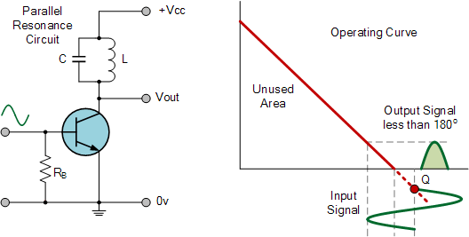
Amplificatoare în clasa C
Un amplificator de putere în clasa C este cel mai eficient, dar are cel mai mic ciclu de funcționare și liniaritate. Unghiul de conducție este mic, undeva în jurul vecinătății de 90°. Acest lucru provoacă și o distorsiune ridicată a semnalului de ieșire, astfel încât amplificatoarele în clasă C nu sunt de obicei utilizate ca amplificatoare audio și sunt utilizate în anumite aplicații de radiofrecvență.

Slide 33
Amplificatoare în clasa C
Caracteristici
  Cel mai puțin liniar între amplificatoarele de putere
  Eficiență foarte mare, de aproximativ 80-90%
  Distorsionare ridicată la ieșire
  Două moduri de operare, acordat și dezacordat
  Disipare redusă a puterii

Slide 34
Amplificatoare în clasa D
Este un amplificator neliniar în comutație în care cele două tranzistoare funcționează ca întrerupătoare în loc de dispozitive cu câștig liniar.
Acesta convertește semnalul analogic în semnal digital prin modularea lățimii impulsului, modularea densității pulsului sau ceva similar înainte de a fi amplificat.
Rezultatul final este o ieșire cu randament și câștig ridicate, fără prea multe distorsiuni.
Deși inițial erau utilizate pentru controlul motoarelor, acestea sunt acum folosite și ca amplificatoare audio de putere.

Slide 35
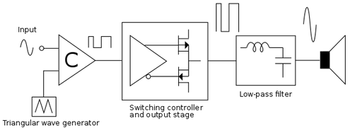
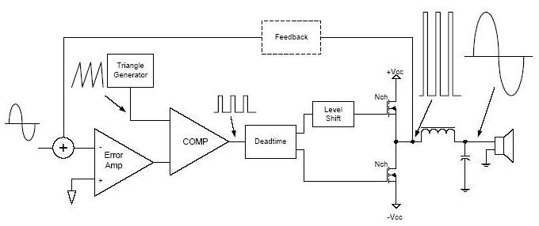
Amplificatoare în clasa D
Schema bloc
Caracteristici:
Eficiență ridicată, teoretic poate fi de 100%
Putere disipată redusă
Consum redus de putere
Mai complex decât alte tipuri de amplificatoare de putere
Ieșire cu precizie bună

Slide 36
Reacția în amplificatoare
Reacția constă în preluarea unei părți bine determinate din semnalul de ieşire al amplificatorului şi aducerea acestuia la intrarea lui.
Reacția poate fi:
  negativă
  pozitivă
Reacția negativă se aplică amplificatoarelor.
Reacția pozitivă este caracteristică oscilatoarelor.

Slide 37
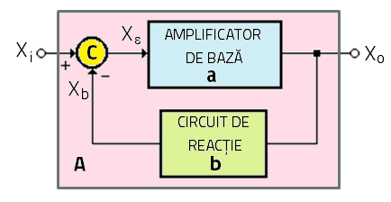




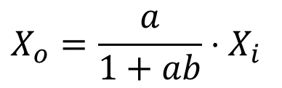

Reacția în amplificatoare
Structura unui amplificator cu reacție negativă
$$X_{ε}=X_{i}−X_{b}$$
$$X_{o}=a⋅X_{ε}=a(X_{i}−X_{b})$$
$$X_{b}=b⋅X_{o}$$
$$X_{o}=\frac{a}{1+ab}⋅X_{i}$$
a = amplificarea în buclă deschisă
A = amplificarea în buclă închisă
$$A=\frac{X_{o}}{X_{i}}=\frac{a}{1+ab}$$
$$\lim_{a→∞}{A}=\frac{1}{b}$$
Dacă a are valoare foarte mare ⇒

Slide 38
Reacția în amplificatoare
Reacția negativă a fost descoperită în august 1927 de Harold Stephen Black (1898-1983), inginer electrotehnician american, în timpul navetei cu feribotul din New Jersey în New York, facând notițele pe o pagină mai slab imprimată a ziarului New York Times.
Efectele reacției negative sunt următoarele:
  Scade amplificarea în buclă închisă față de amplificarea în buclă deschisă;
  Modifică impedanțele de intrare şi de ieşire ale unui amplificator;
  Reduce distorsiunile unui amplificator;
  Crește banda de frecvență a unui amplificator.

Slide 39
Stabilizatoare de tensiune
Stabilizatoarele de tensiune sunt circuite electronice care mențin constantă tensiunea pe sarcină (U_{stab}) în condițiile variației:
  tensiunii de intrare nestabilizate (U_{nestab})
  a curentului de sarcină (I_{S}) și
  a temperaturii.
I_{S}
STABILIZATOR
R_{S}
U_{nestab}
U_{stab}

Slide 40
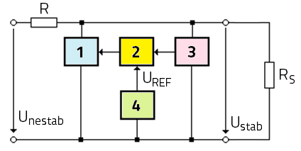
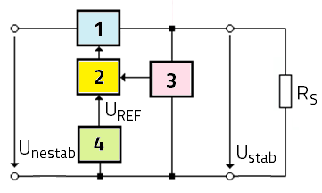
Stabilizatoare de tensiune
După poziția elementului de control în raport cu sarcina
se deosebesc:
  stabilizatoare cu element de control paralel (a);
  stabilizatoare cu element de control serie (b).
Semnificația blocurilor componente
  1 – element de control a tensiunii
  2 – comparator și amplificator de eroare
  3 – circuit de eșantionare a tensiunii stabilizate (divizor rezistiv)
  4 – elementul de referință
a)
b)

Slide 41
Stabilizatoare de tensiune
Funcționarea stabilizatorului cu reacție și element de reglare serie
Tensiunea de ieşire U_{stab} este divizată cu ajutorul divizorului 3 la valoarea kU_{stab} (k<1); această valoare este comparată cu o tensiune etalon, U_{REF}, furnizată de elementul de referință 4.
Diferența acestor două semnale, obținută în comparatorul-amplificator de eroare 2 este amplificată în blocul 2 şi comandă elementul de control 1, astfel încât acesta să asigure reducerea variațiilor de tensiune de la ieşire.
În acest fel, o tendință de variație a tensiunii de ieşire stabilizate într-un sens atrage după sine, prin intermediul buclei de reacție negativă, o comandă de variație, în sens contrar, a tensiunii stabilizate.

Slide 42
Stabilizatoare de tensiune
Stabilizatoare cu element de control
serie realizat cu TB
Stabilizator cu amplificator de eroare realizat cu Q₂
1 ≡ Q₁
2 ≡ Q₂
3 ≡ R₁+R₂
4 ≡ Dz
Stabilizator fără amplificator de eroare
1 ≡ Q₁
4 ≡ Dz (dioda zener)

